Slide 1



Mobile Networks: From 4G to 5G
Universidade do Minho
Escola de Ciências
Miguel Ângelo Freitas^{[A91635]}
Pedro Alexandre Gomes^{[A91647]}
Tomás Campinho^{[A91668]}

Slide 2



1. Introdução

Slide 3
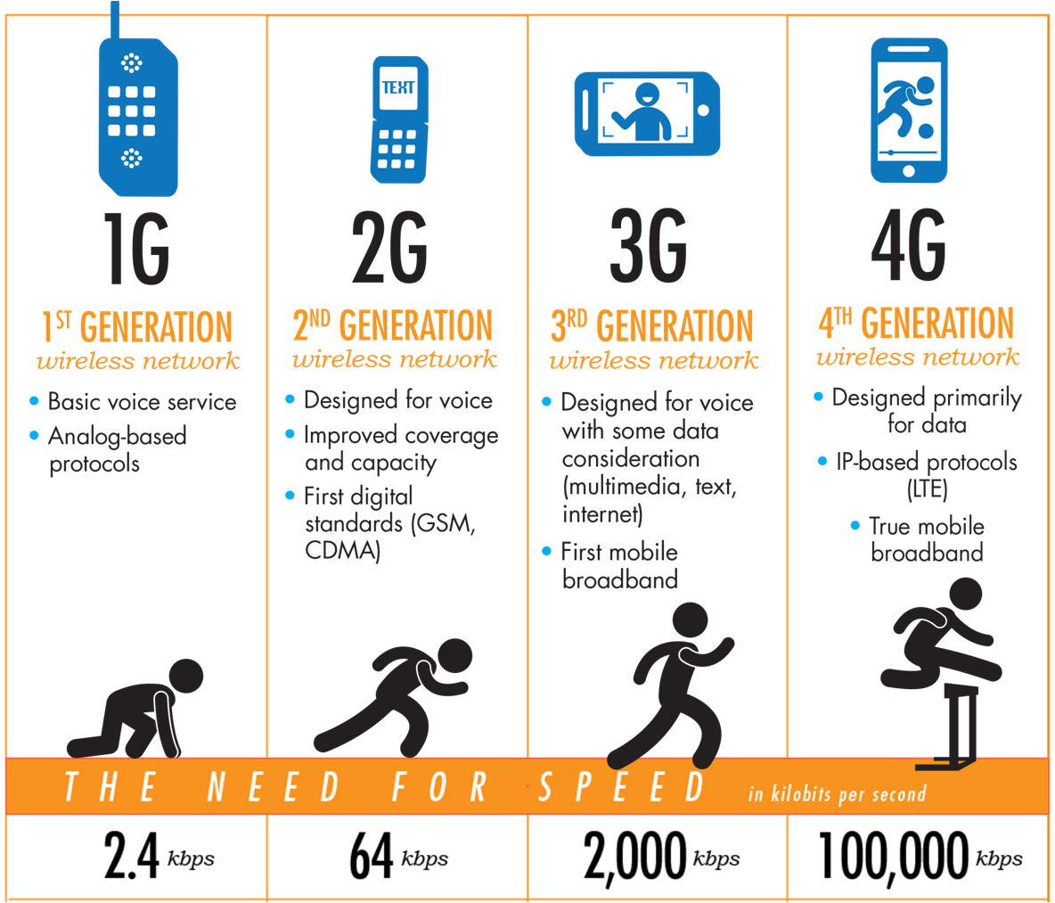
2. Mobile Networks
2.1. 1G, 2G, 3G, 4G

Slide 4
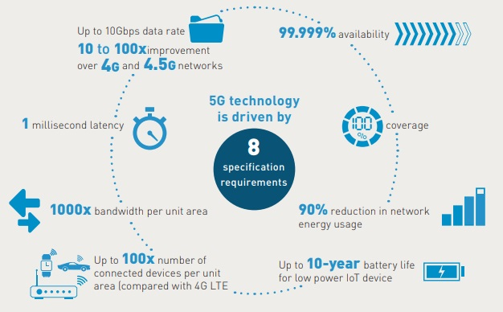
2.2. 5G

Slide 5

2.2.2 Aplicações do 5G

Slide 6
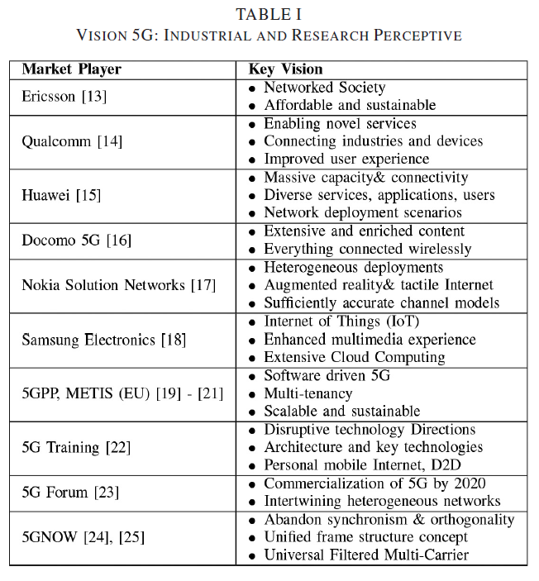
3. Mobile Networks no Mundo Empresarial

Slide 7

4. Existing Cellular Networks—Issues and Challenges
Crescimento do Volume de Tráfego;
WiFi Offload pouco eficaz;
O tráfego Indoors;
As operadoras utilizam demasiadas tecnologias de redes;
Ainda muitas existem muitas falhas.

Slide 8
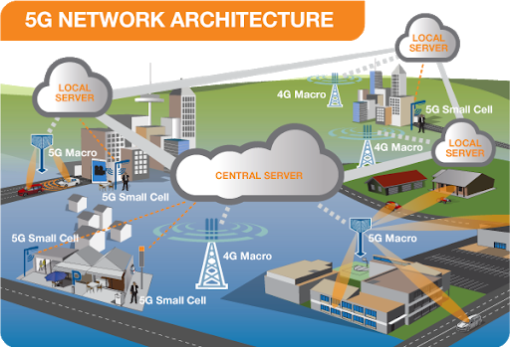
5. 5G ARCHITECTURE: A PARADIGM SHIFT (Mudança de paradigma)
5.1 Introdução ao Tema “Issues Facing Cellular Networks”
5.2 Centralized Architecture—Cloud RAN

Slide 9
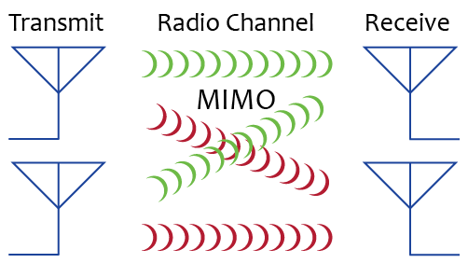
Tecnica “mIMO”
Multiplicão a capacidade de transmissão utilizando múltiplas antenas de transmissão e receção explorando a propagação multicaminho.
Exemplos: LTE (Long Term Evolution), WiMax, HSPDA, e 802.11n(WiFi).

Slide 10

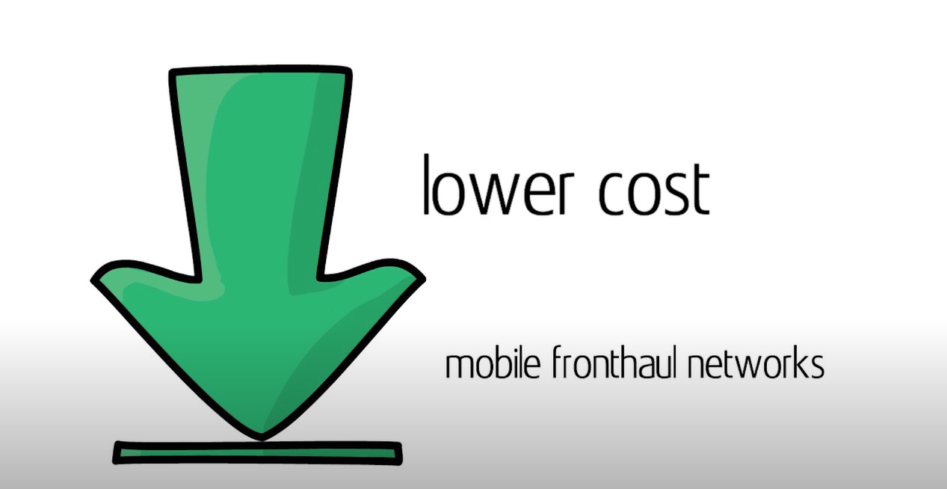
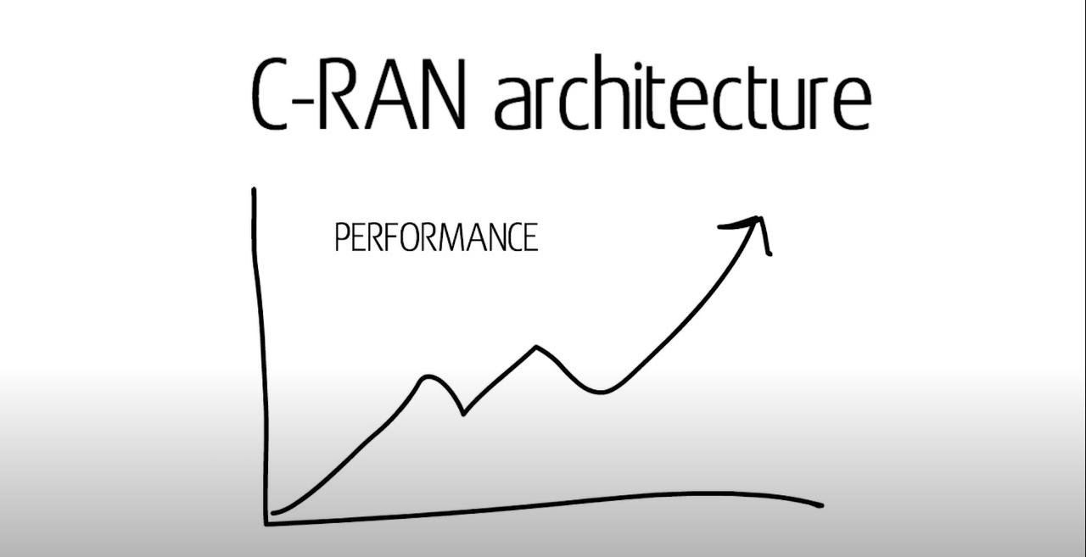
Vantagens da Cloud RAN

Slide 11
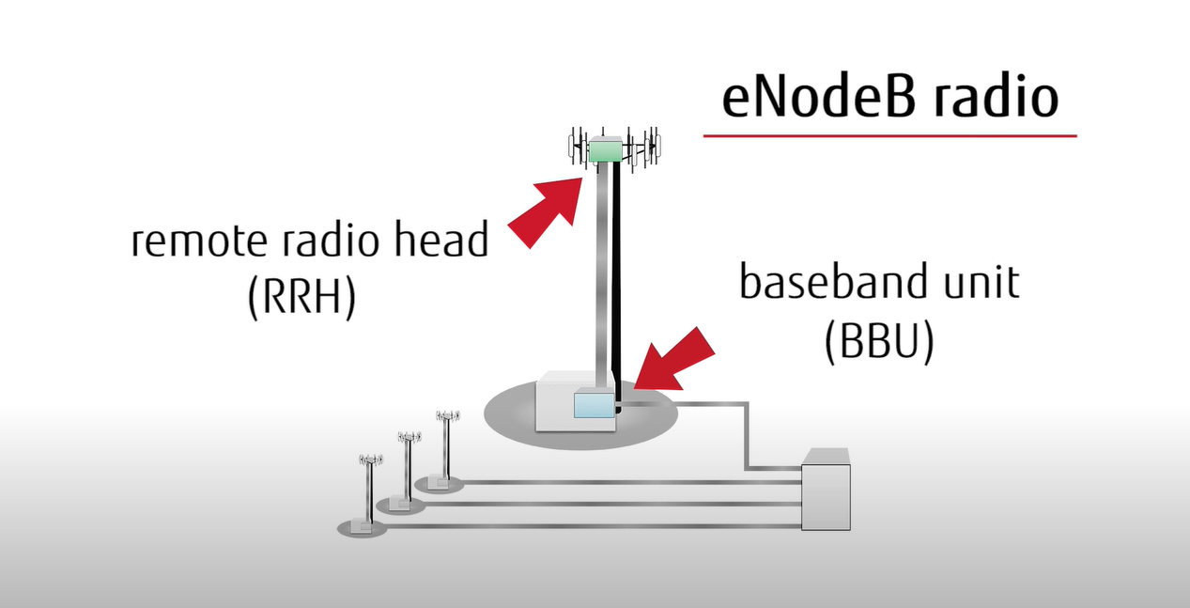
Ran Destribuída

Slide 13
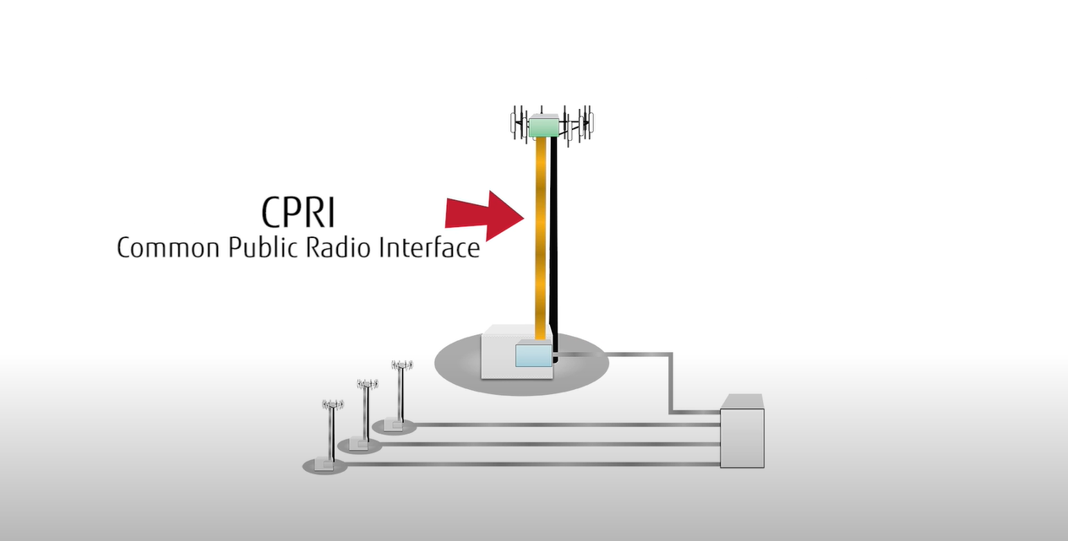

Slide 14
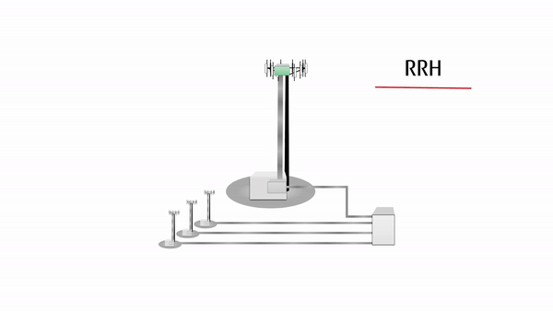
Como funciona Uma ran Distribuída?

Slide 15
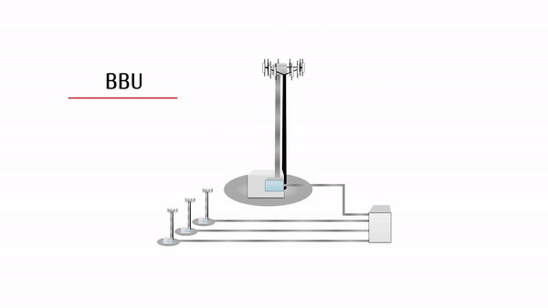
Como funciona Uma ran Distribuída?

Slide 16
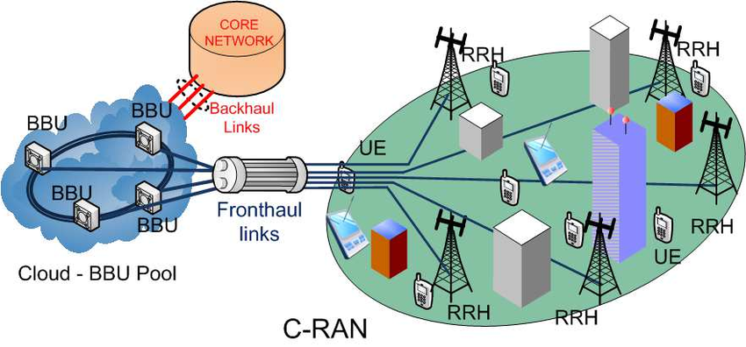
Centralized Architecture—Cloud RAN

Slide 17
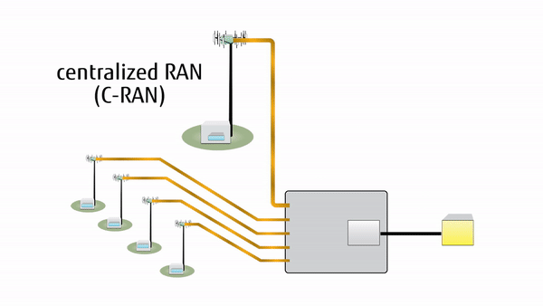
Centralized Architecture—Cloud RAN

Slide 18
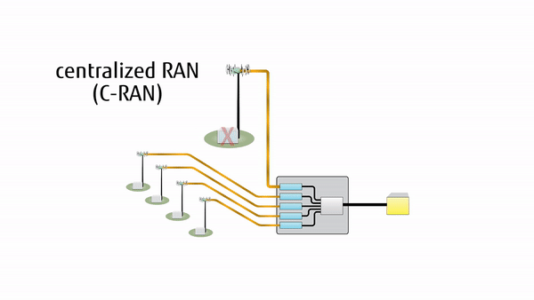
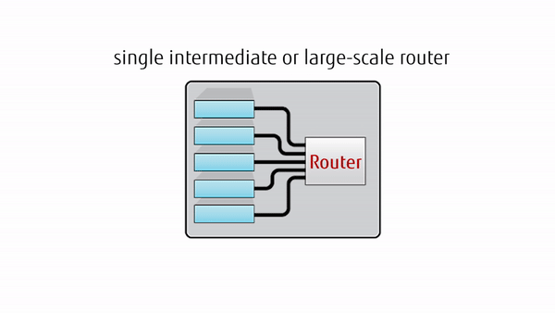
Centralized Architecture—Cloud RAN

Slide 19
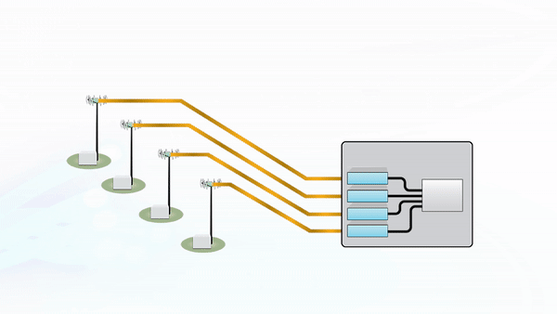
Centralized Architecture—Cloud RAN

Slide 20
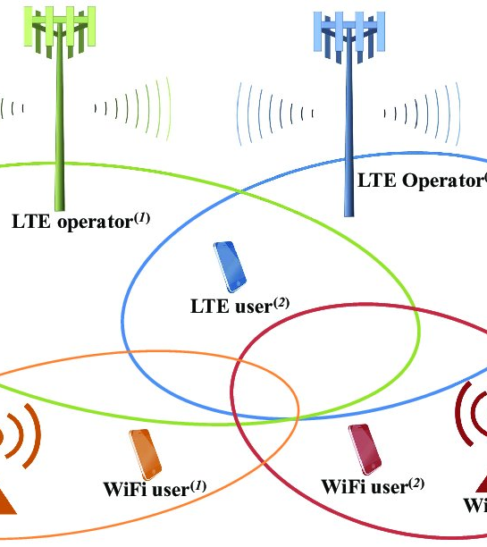
Centralized Architecture—Cloud RAN
A evolução do C-RAN incluirá técnicas ainda mais avançadas, como processamento conjunto e demodulação de sinais de vários usuários e alocação conjunta de recursos em vários RATs para aumentar ainda mais a capacidade 5G. A

Slide 21


6. 5g em Portugal
Apps de realidade virtual vão ser cada vez mais desenvolvidas, os serviços cloud passarão a ser mais rápidos e intuitivos e será ainda mais fácil trabalhar online;
Monitorização inteligente de consumos energéticos e o lançamento de carros autónomos;
Vodafone foi a primeira operadora que realizou os testes à rede 5G e atingiu a velocidade de 20 Gb, sem qualquer recurso a um cabo.

Slide 22

Conclusão
A indústria das redes móveis e os governos em todo o mundo são os que desempenham um papel fundamental para criar novas oportunidades a esta evolução.
A combinação de inovações de rede, novo recurso de dispositivos dos principais desenvolvedores a nível mundial ajudará a pavimentar o caminho para o 5G e enriquecerá progressivamente a nossa experiência de usuário móvel durante essa era.
Acreditamos que a nossa pesquisa servirá de orientação para pesquisas futuras em comunicações sem fio 5G.

